Slide 1


PLAY.GG
PLAY.GG
Plataforma Gamer basada en Arquitectura de Microservicios
Integrantes:
Juan Pablo Casassa Urra
Claudio Jaime
Martin Gonzalez Varela

Slide 2

Índice
Contenidos de la presentación técnica del proyecto PLAY.GG, plataforma gamer basada en arquitectura de microservicios.
Introduccion
Objetivo
Implementación de la Arquitectura
Diseño de la Solución
Microservicios
API Gateway
Eureka
OpenFeign
Arquitectura General
Tecnologías Utilizadas
Validación del Proyecto
Pruebas
Conclusiones
Preguntas
PLAY.GG

Slide 3
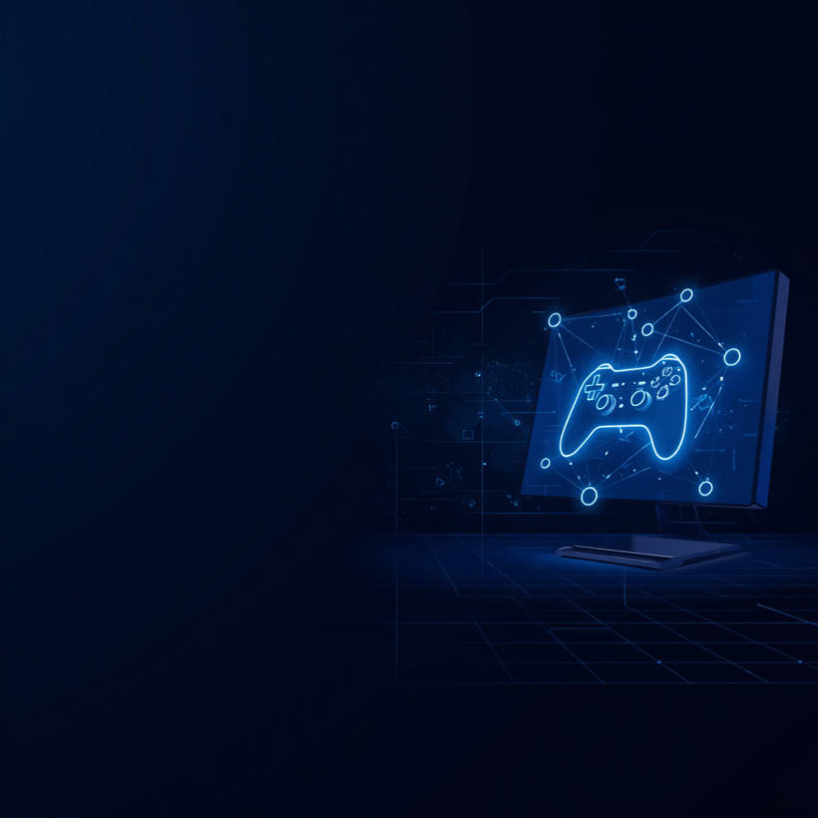
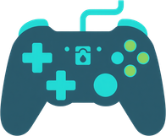
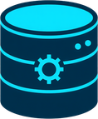
Objetivo del Proyecto
PLAY.GG es una plataforma gamer diseñada para la gestión de comunidades y servicios de videojuegos. Resuelve la integración de múltiples servicios independientes y garantiza escalabilidad mediante una arquitectura de microservicios.
Funcionalidades clave: autenticación, perfil de usuario, foros, chat en tiempo real y notificaciones push para la comunidad gamer.
Gestión de juegos y coleccionables: catálogo de títulos, inventario personal y sistema de ítems coleccionables integrados en la plataforma.
PLAY.GG

Slide 4



Arquitectura General
Cliente → API Gateway
El cliente envía solicitudes HTTP al Spring Cloud Gateway, punto de entrada centralizado que enruta y filtra todas las peticiones hacia los microservicios correspondientes.
Eureka Server → Microservicios
El Gateway consulta Eureka para descubrir dinámicamente los microservicios registrados: user-service, auth-service, game-service, forum-service, chat-service y más.
Microservicios → MySQL
Cada microservicio gestiona su propia base de datos MySQL de forma independiente, garantizando aislamiento de datos y escalabilidad horizontal por servicio.
PLAY.GG

Slide 5

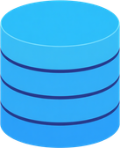
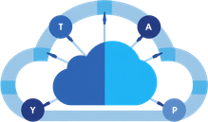
Tecnologías Utilizadas
Backend & Build
Spring Boot · Java 17 · Maven · Lombok
Base para el desarrollo de cada microservicio con inyección de dependencias, compilación y reducción de código boilerplate.
Datos & Documentación
MySQL · XAMPP · Swagger / OpenAPI
Almacenamiento relacional independiente por microservicio y documentación automática de endpoints REST.
Cloud & Pruebas
Spring Cloud Gateway · Netflix Eureka · OpenFeign · JUnit 5 · Mockito · GitHub
Descubrimiento, enrutamiento, comunicación entre servicios y cobertura de pruebas unitarias.
PLAY.GG

Slide 6

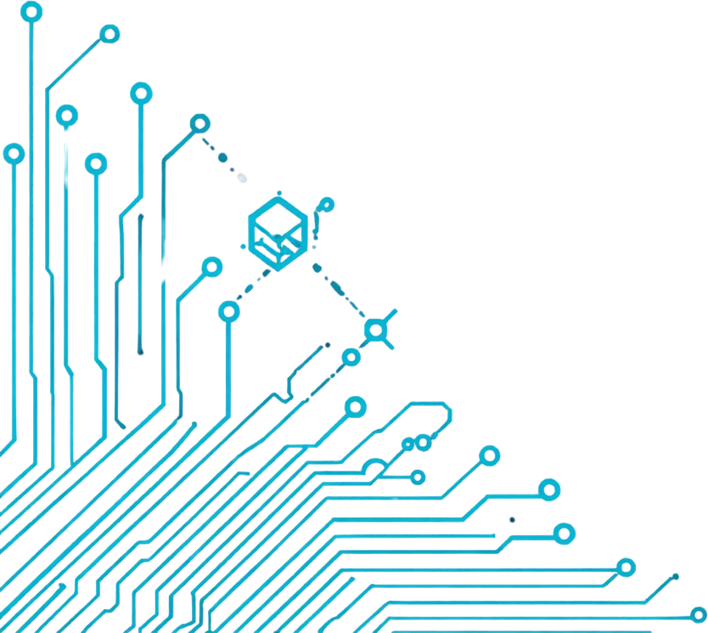
Arquitectura de Microservicios
🔍 discovery-service
Puerto: 8761
Registro y descubrimiento de servicios con Netflix Eureka.
🌐 gateway-service
Puerto: 8080
Enrutamiento centralizado de solicitudes HTTP.
👤 user-service
Puerto: 8081
Gestión de usuarios y autenticación base.
🔐 auth-service
Puerto: 8082
Autenticación y autorización JWT.
🧑‍💼 profile-service
Puerto: 8083
Perfil de usuario y configuración.
💬 forum-service
Puerto: 8084
Foros y publicaciones de comunidad.
🤝 community-service
Puerto: 8085
Grupos y comunidades gamer.
💭 chat-service
Puerto: 8086
Mensajería en tiempo real.
🔔 notification-service
Puerto: 8087
Alertas y notificaciones push.
🎮 game-service
Puerto: 8088
Gestión de juegos y catálogo.
🏆 collectible-service
Puerto: 8089
Coleccionables y logros de usuario.
Cada microservicio opera de forma independiente con su propia base de datos MySQL, registrado en Eureka y accesible a través del API Gateway centralizado.
Total: 11 microservicios
Puertos: 8761, 8080–8089
Registro dinámico vía Eureka
Comunicación REST con OpenFeign
PLAY.GG

Slide 7

Controller
↓
Service
Arquitectura
Interna
↓
Repository
↓
Entity
↓
MySQL
Cada microservicio sigue un patrón en capas bien definido: Controller → Service → Repository → Entity → MySQL. Esta separación de responsabilidades garantiza mantenibilidad, testabilidad y escalabilidad independiente.
Controller
Recibe solicitudes HTTP y delega la lógica al Service
Service → Repository
Lógica de negocio y acceso a datos vía JPA
Entity → MySQL
Modelado de datos y persistencia relacional
PLAY.GG

Slide 8
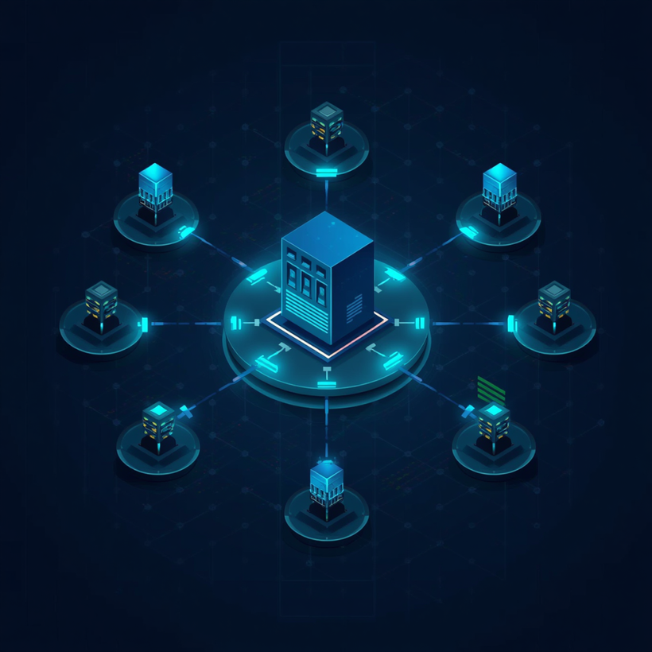
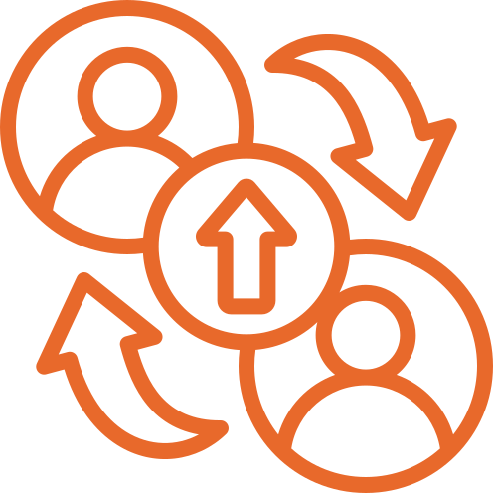

API Gateway
El Gateway centraliza y enruta todas las solicitudes HTTP entrantes hacia los microservicios correspondientes, actuando como único punto de entrada de la plataforma.
Cliente → Gateway → Microservicios: User, Profile, Game, Forum, Community, Chat, Notification, Collectible.
Spring Cloud Gateway gestiona autenticación, balanceo de carga y enrutamiento dinámico consultando Eureka Server.
PLAY.GG

Slide 9
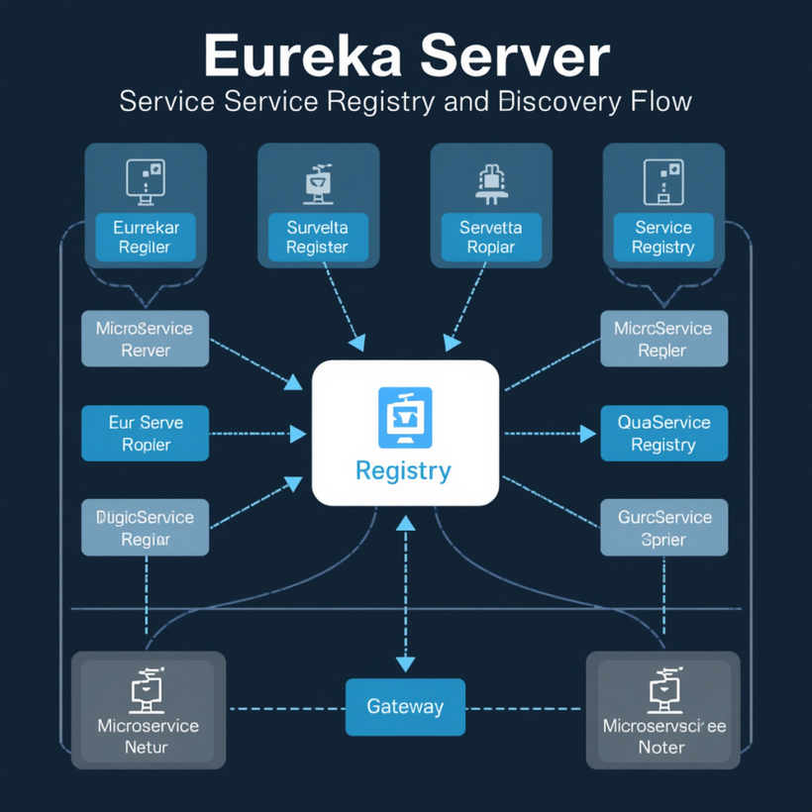
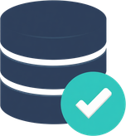

Eureka Server
Registro y descubrimiento dinámico de servicios. Cada microservicio se registra automáticamente en Eureka al iniciar, permitiendo que el Gateway localice instancias sin configuración estática.
Registro de servicios: user-service, auth-service, profile-service, forum-service, chat-service y demás microservicios se registran en Eureka con su host y puerto al arrancar.
Descubrimiento dinámico: el API Gateway consulta Eureka para obtener la ubicación actualizada de cada microservicio y enrutar las peticiones de forma automática.
PLAY.GG

Slide 10

OpenFeign
Comunicación REST Declarativa
Cada microservicio consumidor declara una interfaz @FeignClient apuntando al servicio destino registrado en Eureka. Spring inyecta automáticamente el cliente y gestiona la comunicación REST.
OpenFeign permite consumir APIs REST de otros microservicios de forma declarativa, usando interfaces anotadas sin implementación manual del cliente HTTP.
Profile → User | Profile → Game | Forum → User
Community → User | Chat → User | Notification → User
Collectible → User | Collectible → Game
PLAY.GG

Slide 11
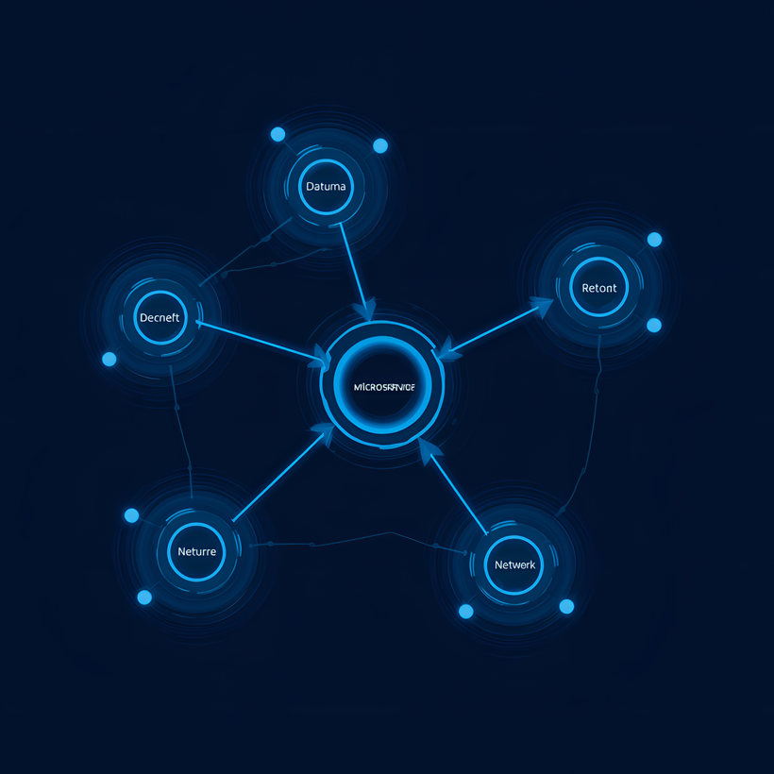
Dependencias entre
Microservicios
Servicios Independientes
Servicios Consumidores
🔷 discovery-service
Registro y descubrimiento de servicios. Sin dependencias externas.
🔷 gateway-service
Enrutamiento centralizado. Consulta Eureka.
🔷 auth-service
Autenticación JWT. Independiente.
🔗 profile-service → user-service, game-service
🔗 forum-service → user-service
🔗 community-service → user-service
🔗 chat-service → user-service
🔗 notification-service → user-service
🔗 collectible-service → user-service, game-service
Cada microservicio posee su propia base de datos MySQL independiente. Las comunicaciones entre servicios se realizan mediante OpenFeign (REST declarativo). No existen bases de datos compartidas entre servicios.
PLAY.GG

Slide 12
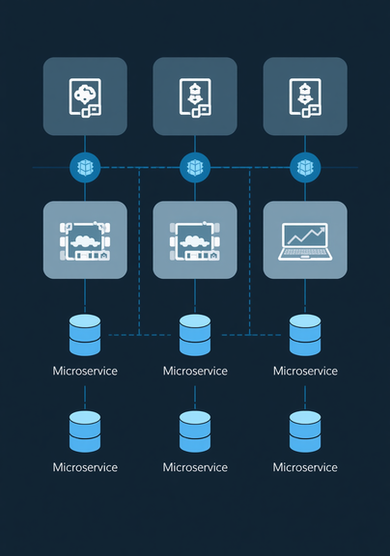
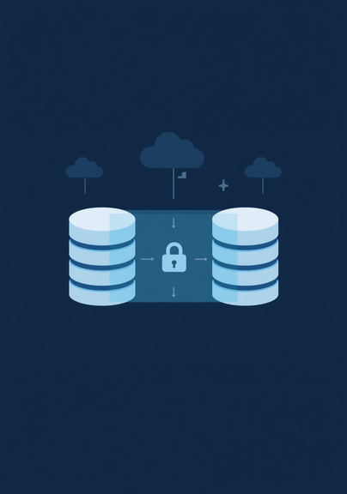
PLAY.GG
Bases de Datos
Base de datos por microservicio
Sin bases de datos compartidas
Cada microservicio (user, auth, profile, forum, chat, game, collectible) posee su propia base de datos MySQL independiente, garantizando aislamiento total de datos.
No existe acceso cruzado directo entre bases de datos. La comunicación entre servicios se realiza únicamente a través de APIs REST, respetando los límites de cada dominio.

Slide 13

Flujo Completo de Petición
Cada solicitud recorre una cadena de componentes antes de retornar la respuesta al cliente. El Gateway centraliza el enrutamiento, Eureka resuelve la ubicación dinámica del servicio, y el microservicio ejecuta la lógica accediendo a su base de datos MySQL.
① Cliente → Gateway
El cliente envía la petición HTTP al API Gateway centralizado
② Gateway → Eureka → Microservicio
Gateway consulta Eureka, obtiene la ubicación y enruta la solicitud
③ Microservicio → MySQL → Respuesta
El servicio procesa la lógica, accede a su BD y retorna la respuesta
PLAY.GG

Slide 14
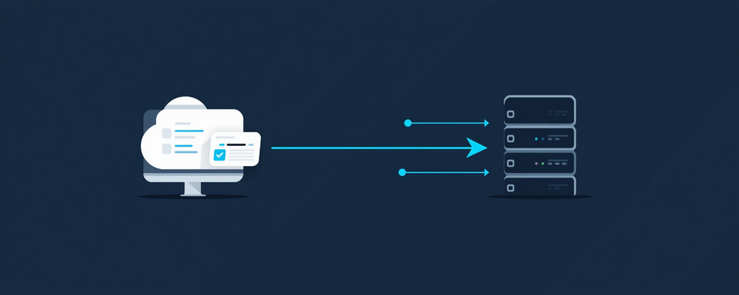
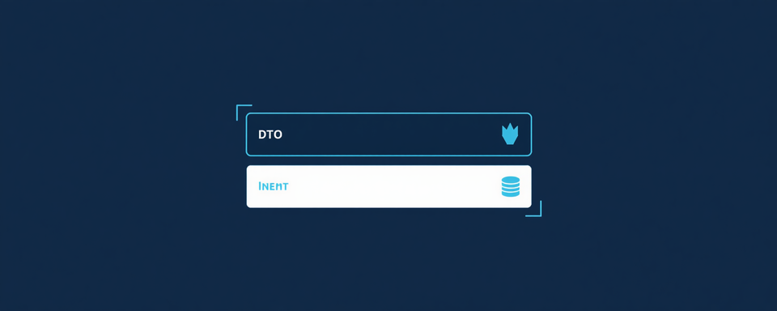
PLAY.GG
DTO
¿Qué es un DTO?
Data Transfer Object: objeto que transporta datos entre capas sin exponer la entidad interna
Los DTOs permiten desacoplar la capa de presentación de la lógica de negocio. Solo se exponen los campos necesarios: username, email, gameId, etc. Evitan la sobreexposición de entidades JPA y mejoran la seguridad y mantenibilidad de la API REST.
Flujo de datos con DTO
Cliente envía datos → DTO recibe y valida → Service procesa → Respuesta encapsulada en DTO de salida
Ejemplo: UserRequestDTO contiene {username, email, password}. UserResponseDTO retorna {id, username, avatar}. La entidad User nunca se expone directamente al cliente, protegiendo datos sensibles y facilitando el versionado de la API.

Slide 15
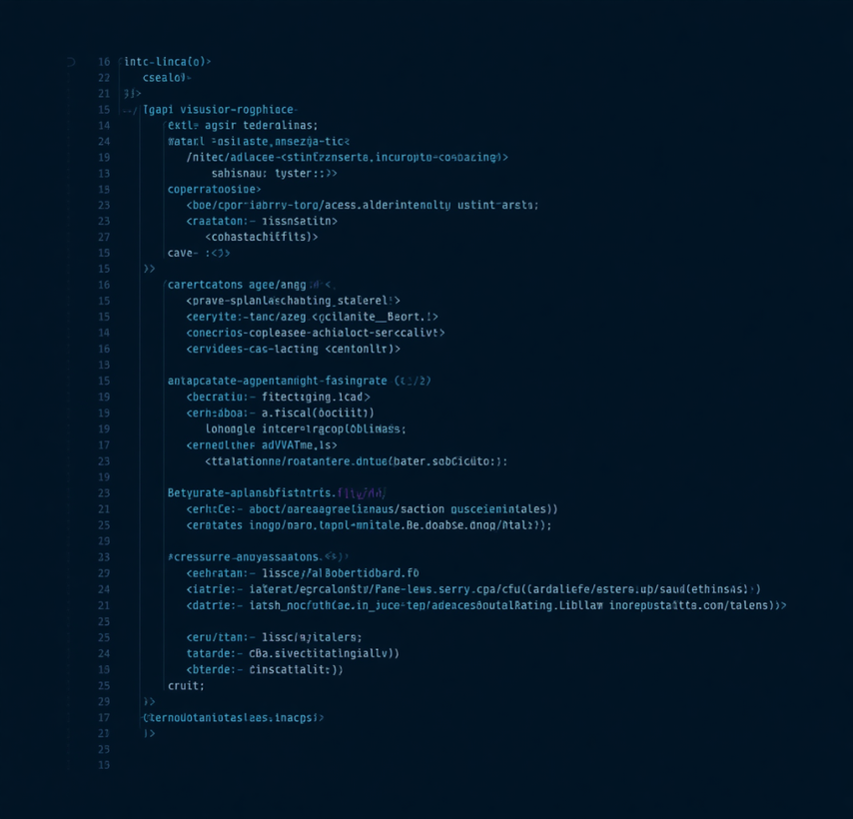
YAML
Configuración application.yml
server:
port: 8081
spring:
application:
name: user-service
datasource:
url: jdbc:mysql://localhost/users_db
username: root
jpa:
hibernate:
ddl-auto: update
eureka:
client:
service-url:
defaultZone: http://localhost:8761/eureka
Cada microservicio cuenta con su propio archivo application.yml que define su identidad, conexión a base de datos, registro en Eureka y configuración de puertos. Esta separación permite configuración independiente por servicio.
server.port — Puerto del microservicio
spring.application.name — Nombre del servicio
eureka.client.service-url — Registro en Eureka
PLAY.GG

Slide 16
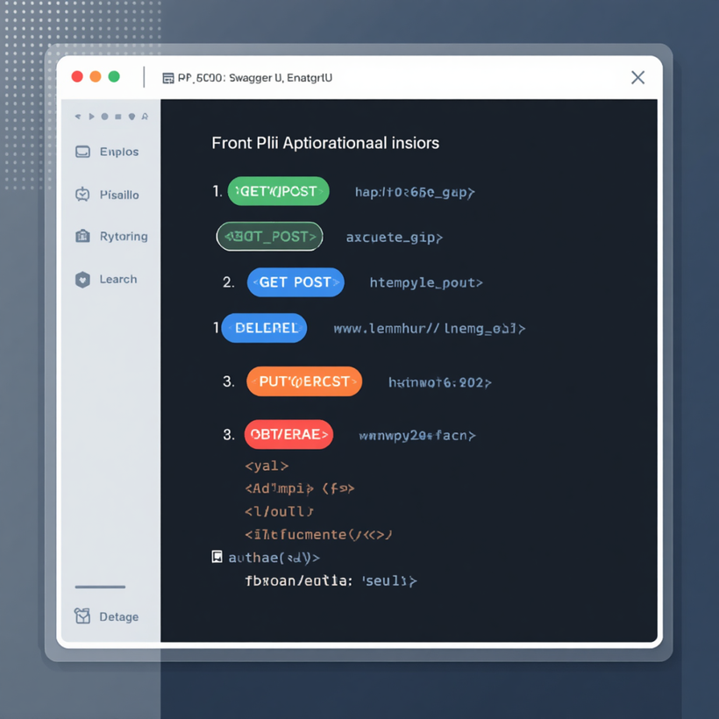
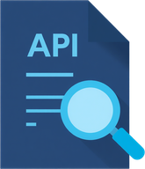
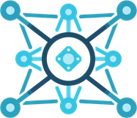
Swagger
Documentación de API
Swagger / OpenAPI genera automáticamente la documentación interactiva de cada microservicio, permitiendo explorar y probar endpoints REST directamente desde el navegador.
Endpoints documentados automáticamente: GET, POST, PUT, DELETE con parámetros, cuerpos de solicitud y respuestas detalladas por microservicio.
Integración con Spring Boot: anotaciones @Operation y @ApiResponse generan la interfaz web en /swagger-ui.html sin configuración manual.
PLAY.GG

Slide 17

Pruebas
Unitarias
JUnit 5
Mockito
Framework de pruebas unitarias para Java. Permite definir tests con anotaciones @Test, organizar con @BeforeEach y validar resultados con assertions como assertEquals() y assertNotNull(). Sin necesidad de base de datos real.
Framework de simulación (mocking) para Java. Permite crear repositorios falsos (mocks) con @Mock y @InjectMocks, simulando respuestas sin acceder a MySQL. Ideal para aislar la lógica de negocio en UserService.
Flujo de prueba: UserService → Repository Mock (Mockito) → Resultado esperado (JUnit 5). Las pruebas validan la lógica sin depender de infraestructura real.
PLAY.GG

Slide 18
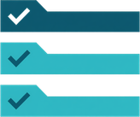


Cobertura de Pruebas
Given / When / Then
Estructura estándar de pruebas unitarias: Given (precondición), When (acción ejecutada), Then (resultado esperado). Permite escribir pruebas claras y legibles.
Assertions y Mocks
Assertions verifican que el resultado obtenido coincide con el esperado. Los Mocks simulan dependencias externas (repositorios, servicios) sin usar recursos reales.
Verificaciones
Mockito.verify() confirma que ciertos métodos fueron invocados durante la prueba. Garantiza que la lógica de negocio interactúa correctamente con sus dependencias.
PLAY.GG

Slide 19
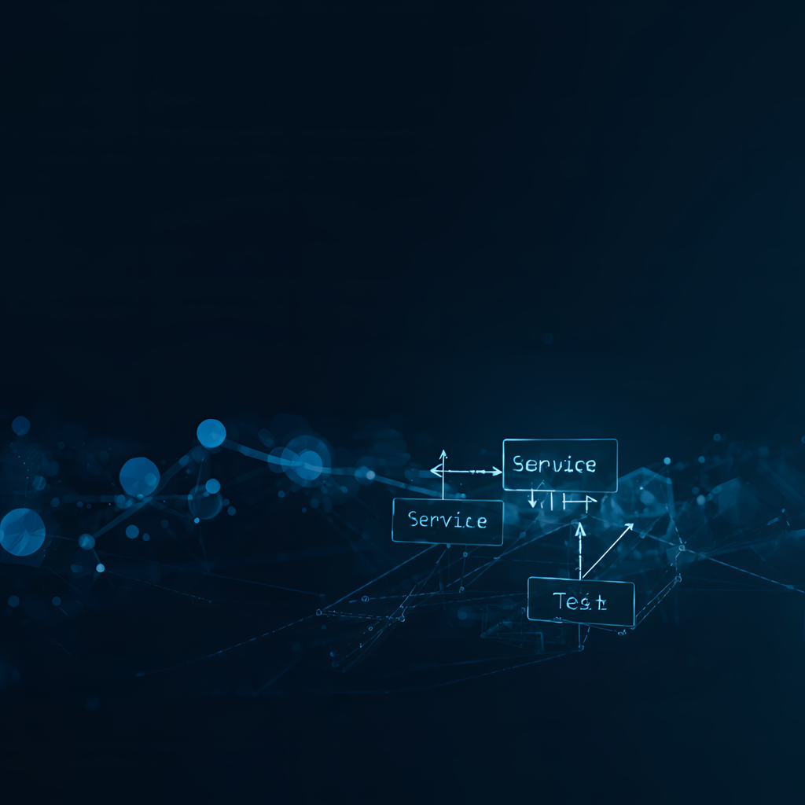
Flujo Completo de Mockito
El flujo de pruebas con Mockito simula dependencias sin base de datos real. El test invoca el Service, Mockito intercepta el Repository y devuelve datos controlados, permitiendo verificar el comportamiento esperado de forma aislada.
Test → Mockito
Se define el mock del Repository y se configura el comportamiento esperado con when()
Service → Mock Repository
El Service ejecuta lógica de negocio usando el repositorio simulado
Resultado esperado
Assertions verifican el resultado y verify() confirma interacciones
PLAY.GG

Slide 20

Ventajas de la Arquitectura
La arquitectura de microservicios de PLAY.GG ofrece beneficios clave que garantizan un sistema robusto, escalable y fácil de mantener a largo plazo.
Escalabilidad e Independencia de servicios
Gateway centraliza el enrutamiento. Eureka permite descubrimiento dinámico. OpenFeign simplifica comunicación REST. Mockito garantiza pruebas aisladas y confiables.
Mantenibilidad y Despliegue independiente
Reutilización y Facilidad para pruebas
PLAY.GG

Slide 21





¡Gracias!
Preguntas y Respuestas
PLAY.GG
¿Tienes alguna pregunta sobre PLAY.GG?
Plataforma Gamer basada en Arquitectura de Microservicios. Ingeniería Informática — Full Stack I
Duoc UC - San Joaquin
Presentado por:
Docente:
PLAY.GG — 2026
Juan Pablo Casassa Urra
Claudio Jaime
Martin Gonzalez Varela
Carlos Martinez

